Slide 1
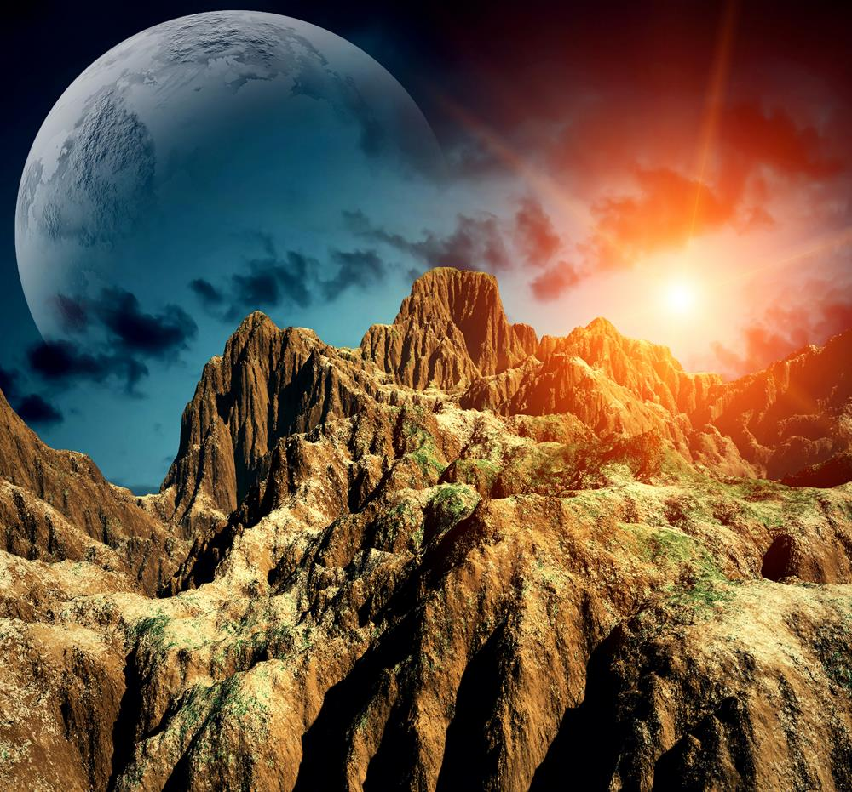
«ЦИФРОВАЯ РЕАЛЬНОСТЬ: космические и пространственные данные, технологии обработки»
Санкт-Петербург
Современное использование данных
дистанционного зондирования Земли
при картографировании
горной местности
Докладчик
Попов Иван Павлович

Slide 2
ЦЕЛЬ:
создание цифровых топографических карт
оптимизация технологического процесса для картографов

Slide 3
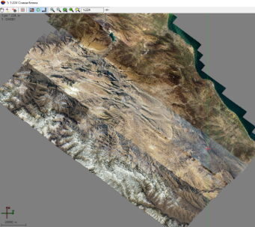
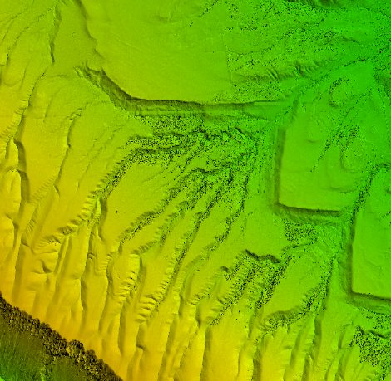
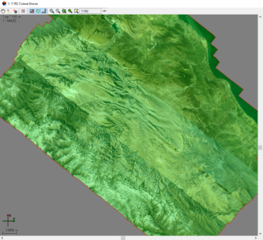
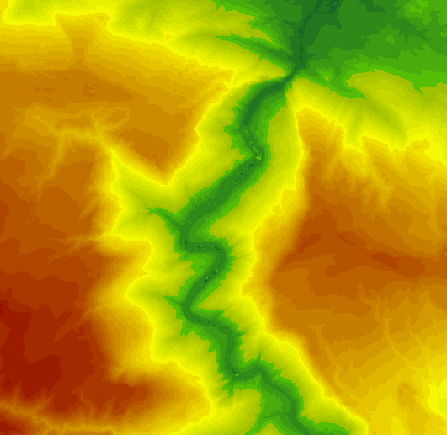
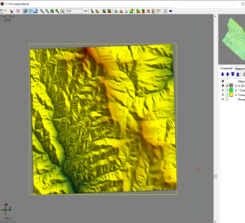
Технологический процесс построения матрицы
Geotiff и MTW в ЦФС Photomod
Размер пикселя на местности: 0,2 м
Шаг сетки (для расчета пикетов) 1*1м
Размер ячейки матрицы 1 м
Разрешение растра geotiff 1см.
Geotiff
Photomod
MTW

Slide 4
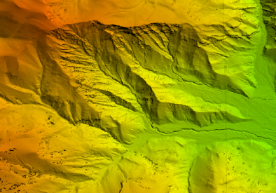
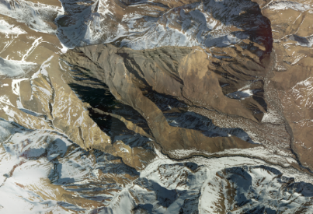
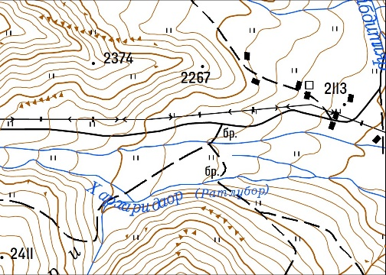
Рабочая схема по созданию ЦТК масштаба 1:25 000 на территорию Дагестана
Изолинии высот, сечение рельефа 10 м,
ЦФС Photomod
Матрица высот в формате GeoTiff
ГИС Панорама
Цифровой ортофотоплан
Дополнительный материал
ЦТК, ГСМ 2010

Slide 5
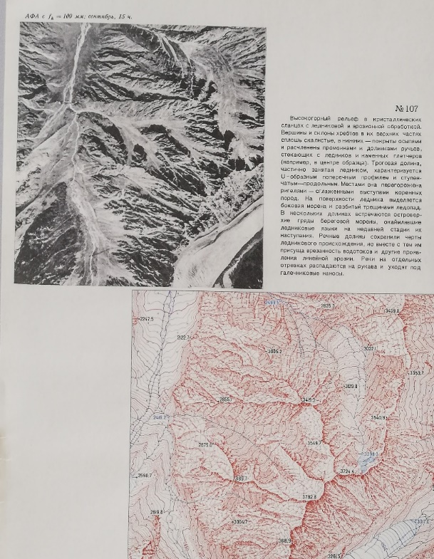
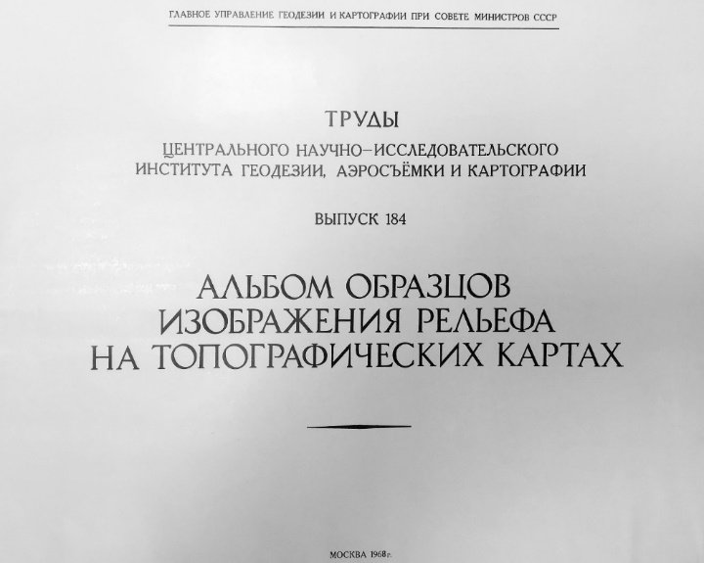
Альбом образцов изображения рельефа на топографических картах

Slide 6
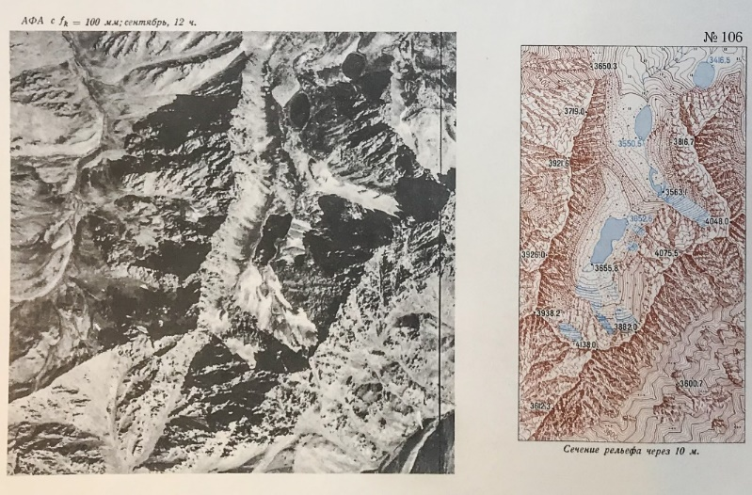
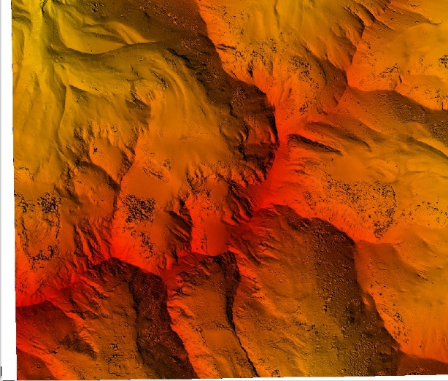
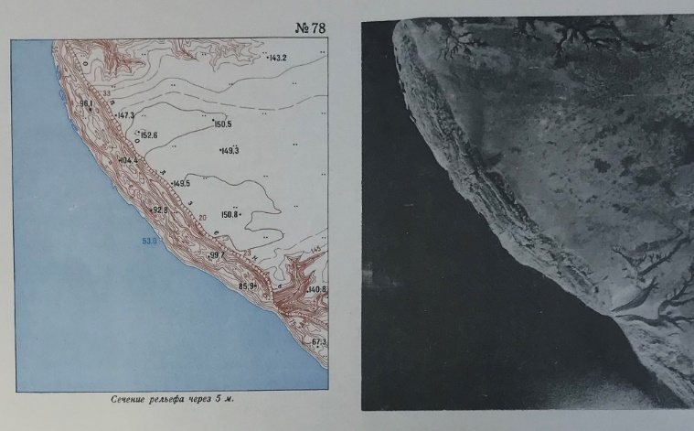
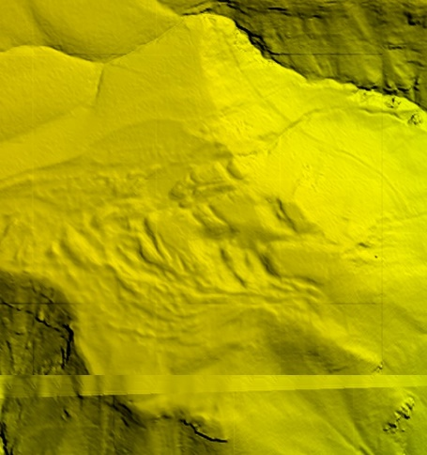
Фрагменты Атласа
Фрагменты рельефа
в формате GeoTiff
1
2

Slide 7
Сравнение отображения скал
Матричный растр
ЦОФП

Slide 8
Сравнение отображения промоин
Матричный растр
ЦОФП

Slide 9
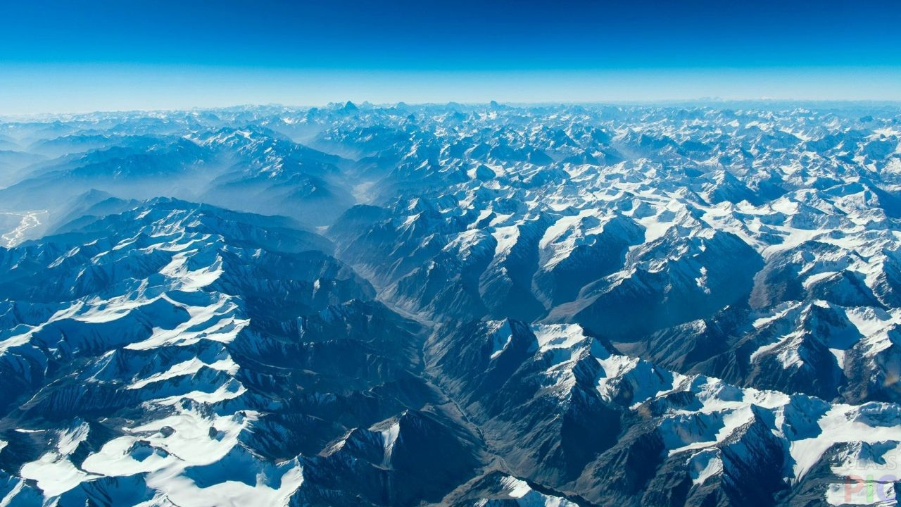
Сравнение отображения оползня
Матричный растр
ЦОФП

Slide 10
Сравнение отображения ледника
Матричный растр
ЦОФП

Slide 11
Измерение количественных характеристик в ГИС Панорама
Абсолютных
Относительных
1
2

Slide 12
Результаты использования созданного классификатора

Slide 13
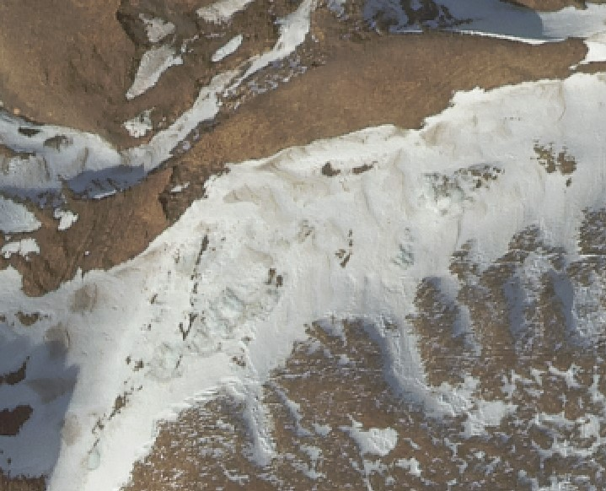
Минусы
Отсутствие истинного изображения в области снегов
Искажения в глубоких тенях
Включение в высоты наледи на реках
Искажения
Наледь и снег

Slide 14
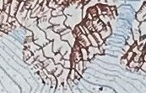
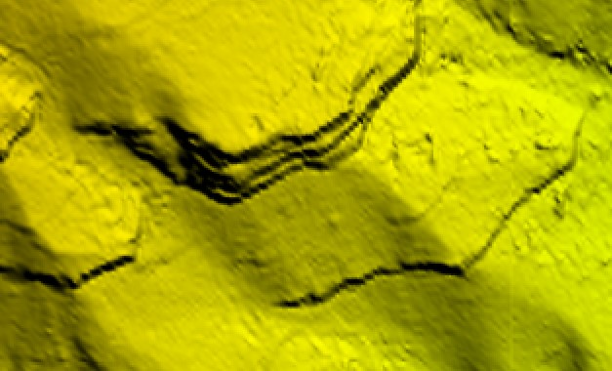
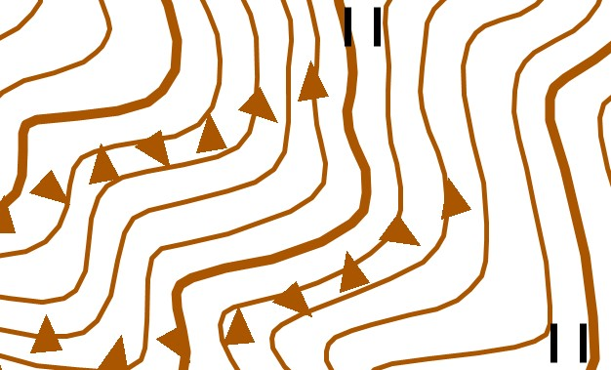
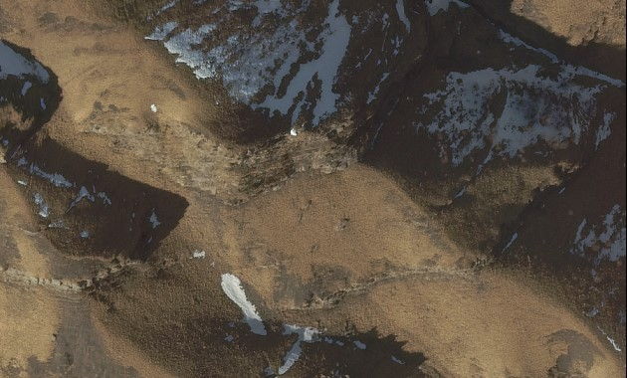
Плюсы
Упрощение дешифрирования форм рельефа
Возможность отрисовать все в монорежиме
Наглядное представление эталонных объектов на местности
Альбом образцов | Матрица | ЦТК прошлых лет | ОФП
Рабочая модель классификатора

Slide 15
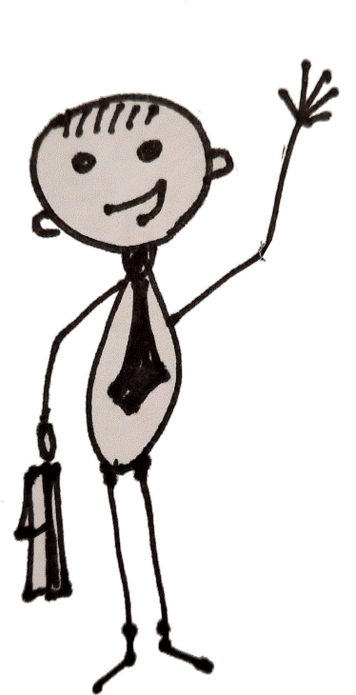
БЛАГОДАРЮ ЗА ВНИМАНИЕ!

